Slide 1
Zpravodajství
19.4.2026-26.4.2026

Slide 2
Sbírky od 29.3. do 6.4. 2026
Na fond MOST 31032Kč

Slide 3
Sbírky 11.4. a 12.4.2026
Na farnost
Podvihov
480Kč
Hlubočec
710Kč
Kyjovice
2610Kč
Pustá Polom
6440Kč

Slide 4
V neděli 19.4.2026 v 10:30 v Pusté Polomi mše Za † Leopoldinu Krajzlovou a manžela

Slide 5
Sbírka v sobotu 9.5. a v neděli 10.5.2026 určená na „katolická média“

Slide 6
Dále uvidíš
Liturgický kalendář na tento týden

Slide 7
Pondělí

Slide 8
Úterý

Slide 9
Středa
-

Slide 10
Čtvrtek
Svátek sv. Vojtěcha, biskupa a mučedníka

Slide 11
Pátek
Památka sv. Jiří (jen v ČR a Slovensko, ve světě se slaví 23.4.)

Slide 12
Sobota
Svátek sv. Marka, evangelisty

Slide 13
Neděle

Slide 14
Ve čtvrtek 23.4.2026 v 17:30 v Pusté Polomi mše za děti, mládež a všechny skauty z naší farnosti (a celého světa)

Slide 15
V neděli 26.4.2026 v 10:30 v Pusté Polomi mše Za † a * farníky, nepřátele, přátele a dobrodince

Slide 16
Materiály k nedělním kartičkám
Tátové a mámy, pomůcka pro předškoláky a první stupeň ZŠ propojující nedělní kartičky s vaší vírou v rodině je ke stažení na webu farnosti

Slide 17
Dále uvidíš pravidelné akce v dalším týdnu

Slide 18
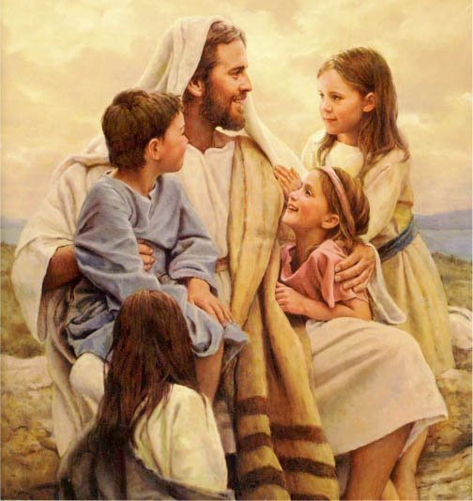
Výuka náboženství v Kyjovicích
1. až 5. třída je v pondělí 20.4.2026
15:00–15:45

Slide 19
Modlitební setkání
Modlitba na vaše úmysly je v úterý 21.4.2026 v 17:30 v kostele v Pusté Polomi

Slide 20
Výuka náboženství v Pusté Polomi
3. až 5. třída ve čtvrtek 16.4.2026
12:40–13:25

Slide 21
Výuka náboženství v Pusté Polomi
1. a 2. třída ve čtvrtek 23.4.2026
13:00–13:45

Slide 22
Výuka náboženství v Pusté Polomi
6. až 9. třída ve čtvrtek 23.4.2026
16:20–17:05 na faře

Slide 23
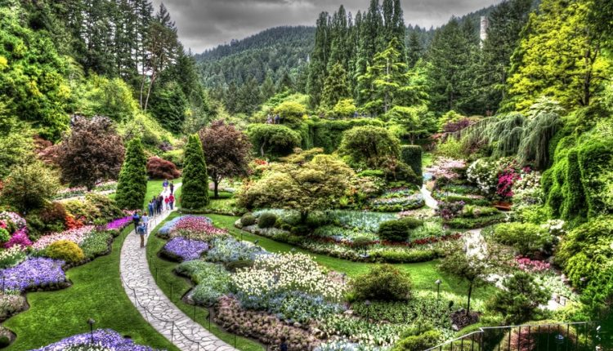
Modlitebko
- „Večery chval“ ve čtvrtek 23.4.2026 od 19:00 v KfC

Slide 24
V pátek 15.5.2026 v 9:30 Bohoslužba slova se svatým přijímáním v Kyjovicích na zámku

Slide 25
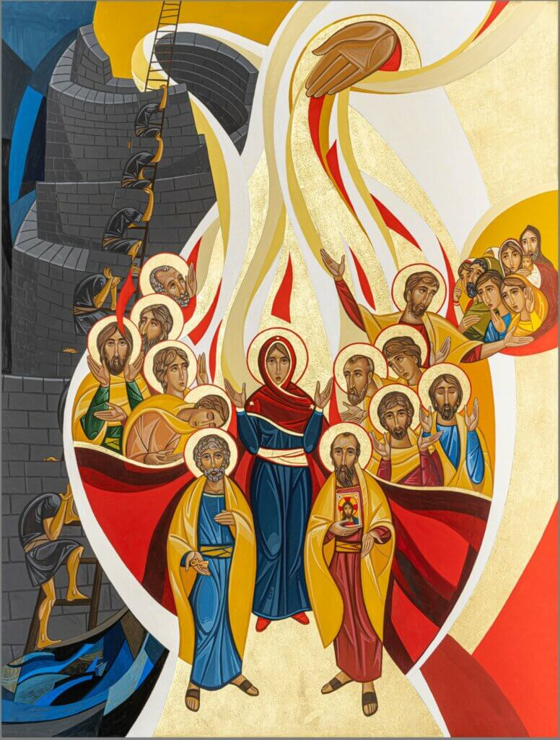
Setkání aspirantů biřmování v pátek 24.4.2026 od 19:30 na faře

Slide 26
Dále uvidíš pozvánky na nepravidelné aktivity podporované naší farnosti

Slide 27
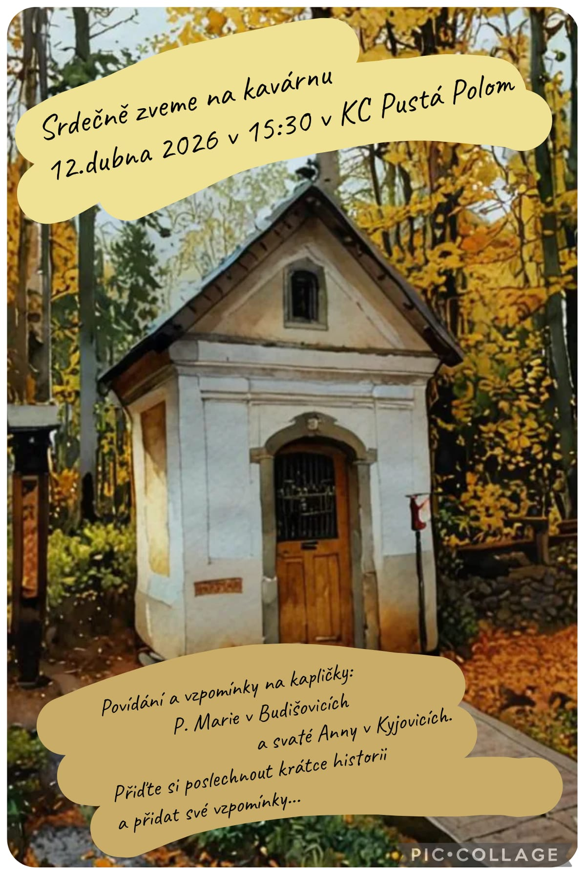
Farní kavárna v neděli 12.4.2026 od 15:30 v KfC

Slide 28
V pondělí 20.4.2026 od 18:00 v KfC setkání pastorační rady

Slide 29


Slide 30

V čtvrtek 23.4.2026 od 17:30 v kostele Pusté Polomi

Slide 31
MIMOŘÁDNÁ MŠE v pondělí 6.4.2026 v 8:00 Podvihov a v 10:00 Kyjovice jsou VOLNÉ ÚMYSLY

Slide 32
Setkání kostelové rady v úterý 31.4.2026 od 19:00 na faře

Slide 33
Setkání kaplové rady v středu 11.2.2026 od 19:00 v sakristii kaple Kyjovice

Slide 34

Ve čtvrtek 21.5.2026 od 17:30 sál biskupství akce „Celým srdcem“

Slide 35
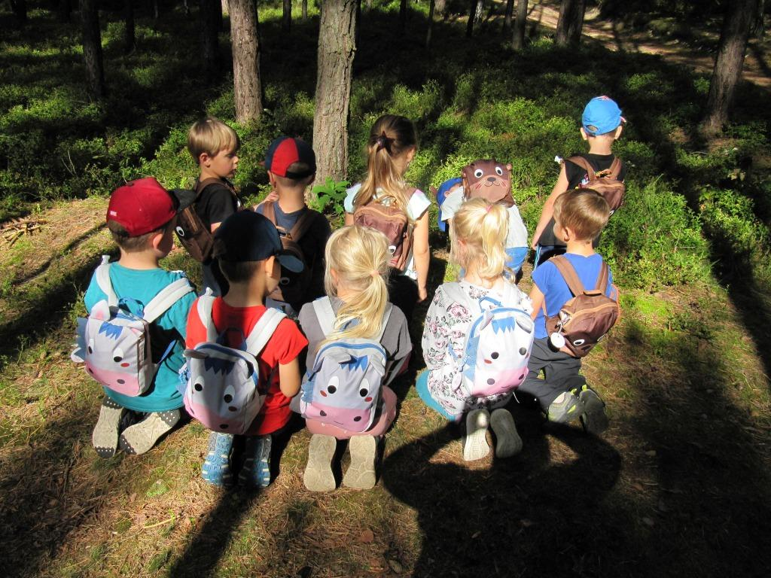
V pátek 22.5.2026 od 17:30 v Kyjovicích mše zaměřená na předškoláky a první stupeň ZŠ

Slide 36

V pátek 20.2.2026 od 18:15 do 19:00 kaple v Kyjovicích „večer chval“

Slide 37
Dále uvidíš pozvánky na nepravidelné aktivity mimo naší farnost

Slide 38


Slide 39


Slide 40


Slide 41


Slide 42


Slide 43


Slide 44


Slide 45
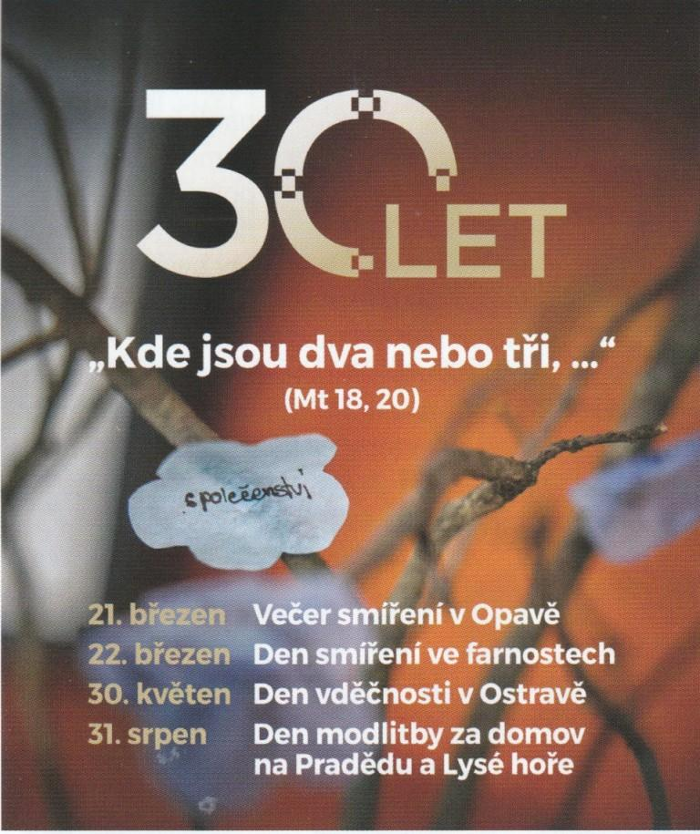
30 let diecéze
* Den vděčnosti
* Den modlitby za domov.

Slide 46


Slide 47
Pro odběratele časopis OKNO na bočním stolečku duben i březen 2026

Slide 48
Pro odběratele dětské časopisy na bočním stolečku

Slide 49


Slide 50
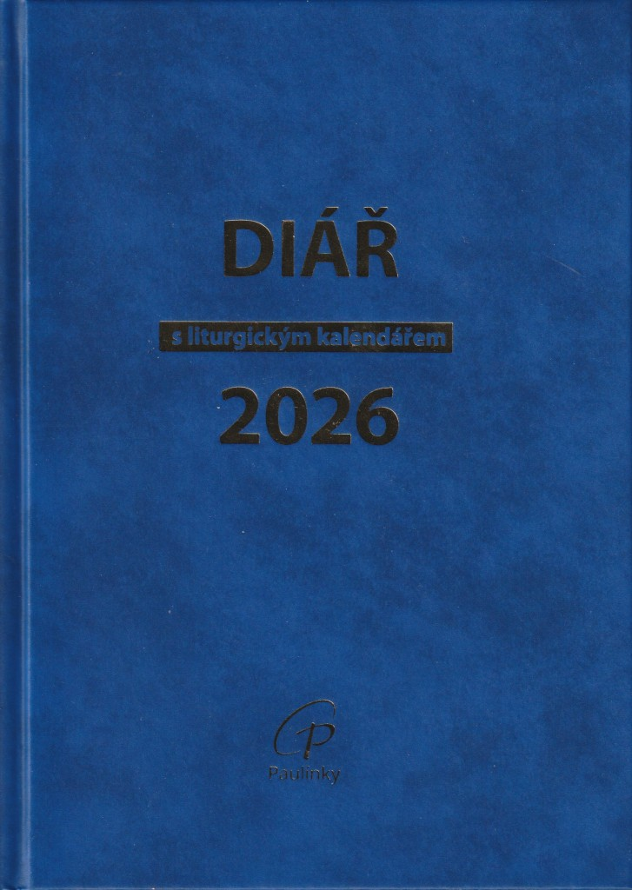
Zápis úmyslů na mši svatou v termínech do 31.5.2026

Slide 51

Setkání otců A SYNŮ
Kreativní setkání otců rodin toužící tvořit program pro své syny.
SOBOTA
12. 4. 2025
OD 15 dO 18 hodin

Slide 52
A zase znova od začátku

